Slide 1
회사 이름
비즈니스 계획 프레젠테이션

Slide 2
제작 목적
1.
Face book과 같은 소셜미디어 컨텐츠
2.
실시간으로 이미지와 내용을 올림으로써 일상을 공유하기 편하게한다.
3.
깔끔한 디자인과 정확한 정보를 주기 위해 레이아웃을 구상한다

Slide 3
경쟁사 분석
페이스 북
미국캘리포니아주 멘로파크에 본사를 둔 소셜 네트워크 서비스다. 2004년 2월 4일에 마크 저커버그가 동문이자 룸메이트인 사람들과 함께 웹사이트를 개설했다. 2020년 6월 기준으로, 월 사용자의 수는 약 27억 명이다.
강점
이용자가 광범위하다.
원하는 정보를 비교적 쉽게 얻을 수 있다.
페이스 북에서의 친구를 만나 현실에서도 이어질수있다.
단점
여러 사람을 쉽게 만날수 있다보니 안좋은 사람들과 만날수 있다.
원하지 않는 게시물을 볼수있다.
일상과 이야기들이 타인에게 노출될수 있다.

Slide 4
제작 목표
주 이용자(타겟 선정)을 위한 컨텐츠 설계
Main page의 카드형 본문 구성.
정돈된 레이아웃
모바일 너비로 깔끔한 레이아웃 설계
통 이미지 게시물
접근성을 높이며 보다 알아보기가 편하다
사이트 맵 정리
메뉴 정리

Slide 5
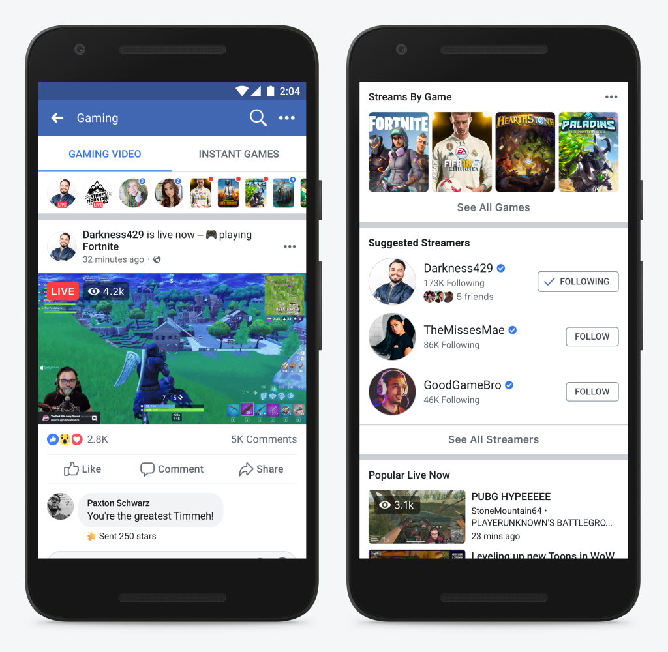
타사 디자인 분석
페이스북
파란계열의 색을 이용해 편안함을 준다.
검색창과 메뉴. 뒤로가기와 인풋이 header안에 들어가있어 편이성이 높다.
좋아요 표시를 누를시 곧바로 화면에 출력이 되어 즉각적인 피드백이 가능하다.
Share버튼을 통해 친구에게 손쉽게 공유가 가능하다

Slide 6
심플
(simple)
회사의 성장 방향을 제시하는 데 도움이 되면서 가능한 한 간결한 단어를 사용합니다.

Slide 7
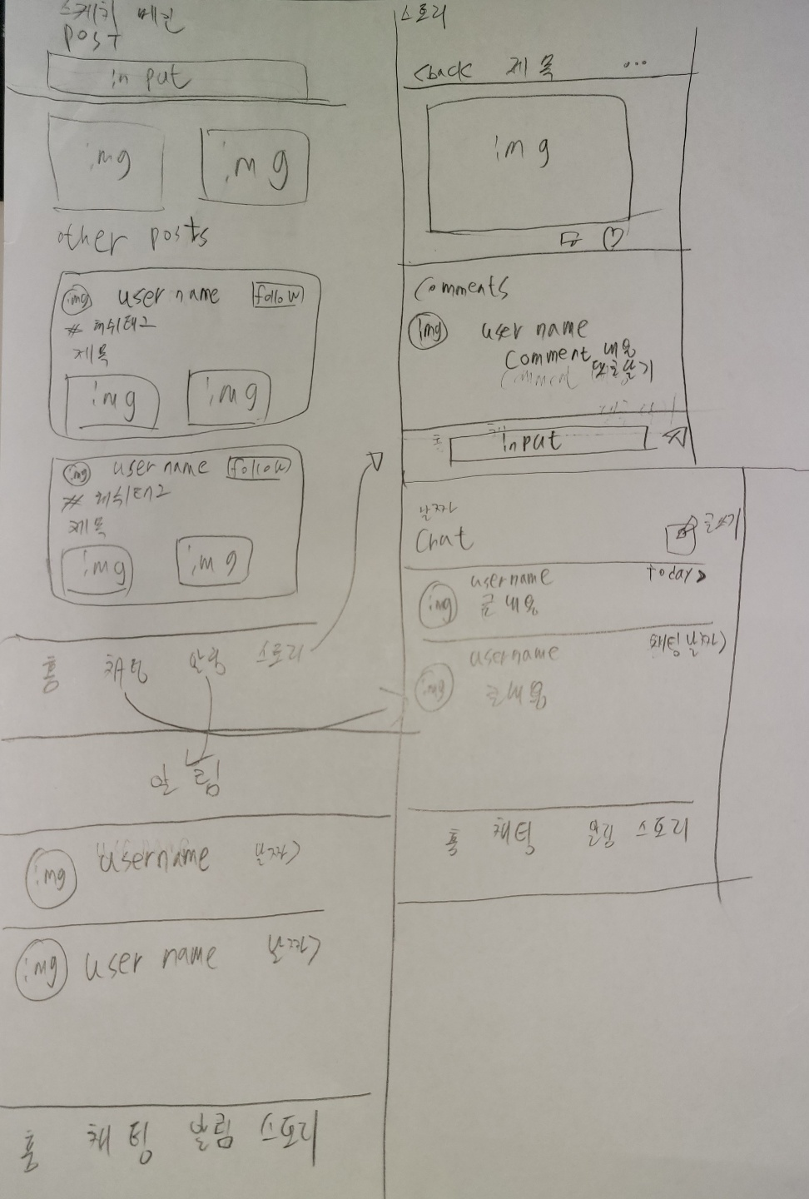
스케치
홈
스토리
채팅
알림

Slide 8
경쟁 제품
경쟁 제품을 요약합니다.
귀사의 경쟁적 우위에 대해 간단히 설명합니다.

Slide 9
팀
CEO 및 핵심 관리 부서를 이름별로 나열합니다.
이러한 사람들에게 성공 기록이 있음을 보여 주기 위해 이전 성과를 포함합니다.
이 필드에 경력 기간(년)을 요약합니다.

Slide 10
팀 조직도
[전체 이름] 부사장, CEO
[전체 이름] 부사장
[전체 이름] 부사장
[전체 이름] 관리자
[전체 이름] 관리자
[전체 이름] 관리자
[전체 이름] 관리자

Slide 11
자원 요구 사항
다음 리소스에 대한 요구 사항 목록:
인건비
기술
재무
유통
프로모션
제품
서비스

Slide 12
재무 계획
재무 모델 및 가격 책정 가정을 정의하는 포괄적인 재무 계획을 대략적으로 설명합니다.
이 계획은 향후 3년에 동안의 예상 연간 판매량 및 수익을 포함해야 합니다.
여러 슬라이드를 사용하여 이 자료를 적절히 포함합니다.

Slide 13
위험 및 보상
제안된 프로젝트에 따른 위험 요소 및 해결 방법을 요약합니다.
특히 자금을 구하고 있는 경우, 예상된 보상을 예측합니다.

Slide 14
핵심 문제
가까운 미래
즉각적이거나 단기적인 해결책이 필요한 중요한 결정 사항 및 문제를 식별합니다.
결정을 연기할 때 나타나는 결과를 명시합니다.
장기적
장기적인 해결책이 필요한 문제를 식별합니다.
결정을 연기할 때 나타나는 결과를 명시합니다.
자금을 구하고 있는 경우, 해결을 위해 재무 자원이 필요한 문제를 상세히 명시합니다.

Slide 15
부록
보조 자료 및 리소스 참고

